Slide 1
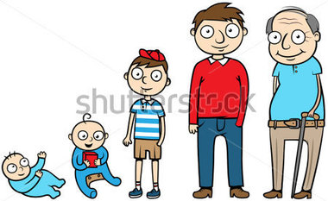
LA VIDA DE LES PERSONES

Slide 2


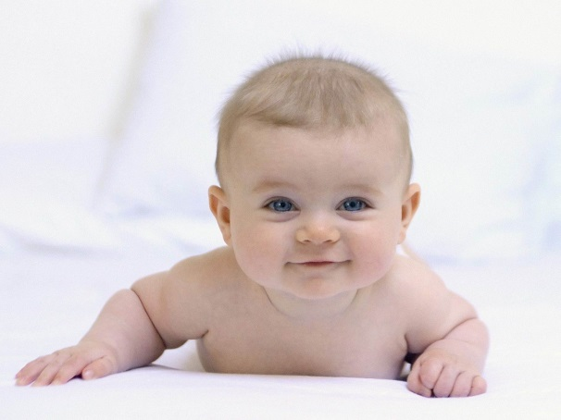
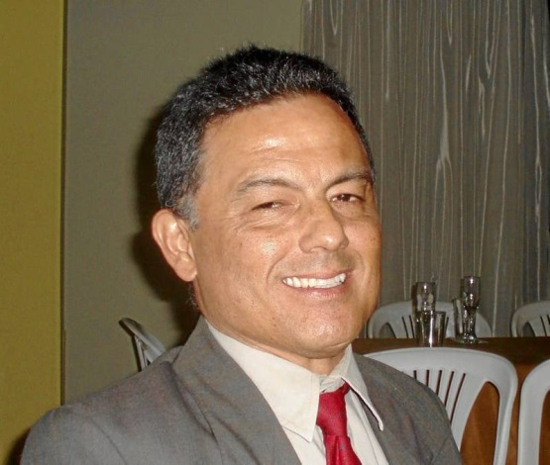
LES ETAPES DE LA VIDA
Les persones des de que naixem fins que morim passem per unes etapes que són: la infància, l'adolescència, l’edat adulta i la vellesa.

Slide 3
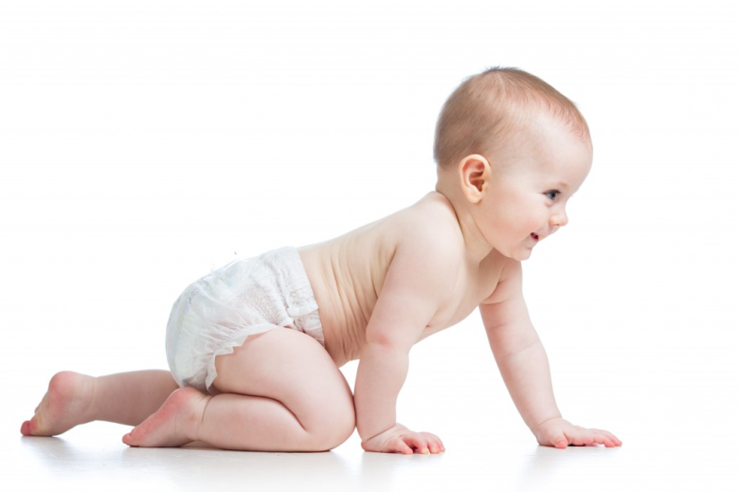
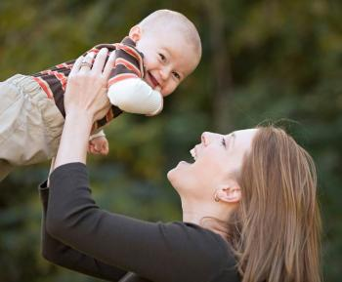
LA INFÀNCIA
La infantesa es la primera etapa de la vida. Durant aquesta etapa els pares ens tenen molta cura de nosaltres, ens alimenten i ens eduquen. La infantesa comença dels 0-12 anys.
En els primers anys ens surten les primeres dents, ens fem una mica més alts, ens creixen els cabells...
A partir dels 3-4 anys comencem caminar, parlar, llegir i escriure.

Slide 4


L’ADOLESCÈNCIA
Es la segona etapa de la vida, i comença juntament amb la pubertat. S’inicia amb els 12 anys i acaba amb els 20 anys.
A l’adolescència patim uns canvis físics:
A les noies els hi creixen els pits, s’eixamplen els malucs i els hi creix pèls al pubis i les aixelles.
I els nois els hi creix la mida del penis i els testicles, la veu es fa més greu, els hi creix pèl al pubis, a les aixelles, a la cara i la resta del cos.
També pot suposar canvis psicològics i emocionals.

Slide 5

L’EDAT ADULTA
Es la tercera etapa de la vida que ve després de la adolescència. L’edat adulta es a partir dels 20 anys i acaba als 65 anys.
A partir de l’edat adulta el nostre cos està totalment format.
Durant aquesta etapa tenim de assolir responsabilitats, i prendre noves decisions importants. I per a poder cuidar als fills.

Slide 6
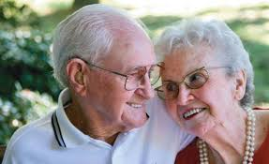
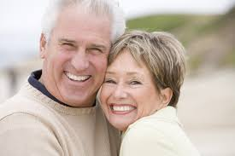
LA VELLESA
Es la última etapa de la vida, que també es pot dir la tercera edat.
A partir d’aquesta edat et surten arrugues i el cabell se li torna blanc.
A partir dels 75 anys els cos ja no té força per fer activitats, treballar... I per això tenim de tenir cura d’ell.

Slide 7


GRÀCIES PER LA VOSTRA COL·LABORACIÓ
FET PER: AHLAM EL HATMI I IZAN GABALDA

